Slide 1
Training FitNesse

Slide 2
Wie zijn wij?
Gert van Duijn: tester bij Computest
27 jaar oud
Uit Katwijk
Maikel Dijkstra: tester bij Computest
30 jaar oud
Uit Leiden

Slide 3
Inhoud van de training
Deel 1: FitNesse, tekst en uitleg
Deel 2: Ondersteuning & handige tips
Deel 3: Zelf aan de slag met FitNesse
Wat doe ik voor ik ga testen?
Tests maken en uitvoeren

Slide 4

Deel 1: FitNesse

Slide 5
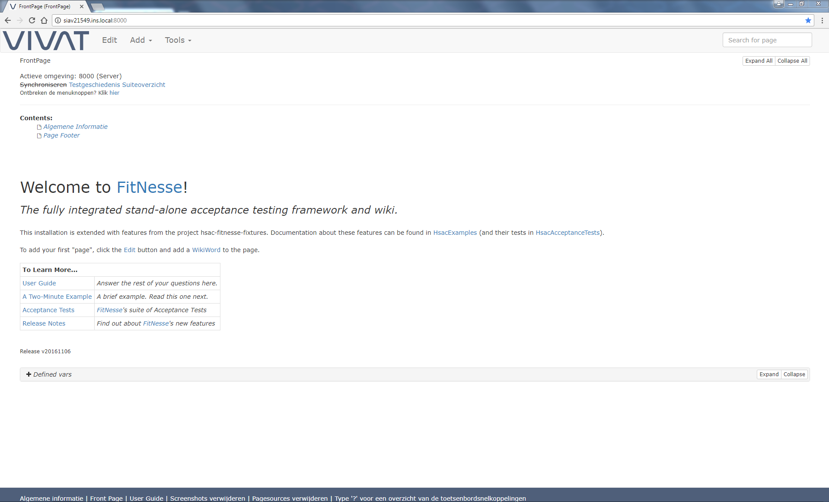

Slide 6
Demonstratie van FitNesse in Omnia
Notes:
http://siav21549.ins.local:8000/FrontPage.PegaOmnia.Tests.ServiceCaseGenericRequestRoutingLogicReaalIndividualLife

Slide 7
Voordelen van FitNesse
Testautomationtool
Doel:
Automatisch testen
Meer regressietesten kunnen uitvoeren in korte tijd
Hogere dekking van regressietesten
Open Source
Gemakkelijk te leren en lezen
Alles speelt zich af in de browser
Starten van de test

Slide 8
FitNesse technische werking
FitNesse
Fixture
Selenium
Browser
Webdriver
Webdriver
Selenium
Fixture
FitNesse is het enige wat je ziet
GUI: Graphical User Interface
Fixture werkt commando’s om
Van business begrijpbare taal naar ingewikkeldere code en stuurt Selenium aan
Selenium stuurt de webdriver aan (Chrome/FireFox, e.a.)
Draait op achtergrond
Framework om websites te testen
Resultaten worden teruggegeven via dezelfde weg en zijn uit te lezen in FitNesse

Slide 9
Deel 2: Ondersteuning
FitNesse wordt voor elke gebruiker generiek ingesteld
Belangrijk om te weten:
FitNesse staat altijd aan
Selenium & fixtures worden automatisch geladen
IT Tooling is de aanbieder van FitNesse en toebehoren
Rens van Honschooten is contactpersoon namens IT Tooling:
Versiebeheer van FitNesse
Selenium & fixtures

Slide 10
Handig om te weten
FitNesse opent altijd een “schone” browser
Zonder cookies en sessies
Zonder zoekgeschiedenis
Denk makkelijk
Het script is vaak eenvoudiger dan je denkt

Slide 11
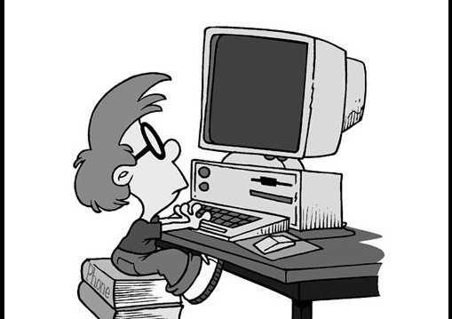
Deel 3: Zelf aan de slag

Slide 12
Deel 1: Wat doe ik voor ik ga testen?

Slide 13
Suite
‘Is een map’.
Een suite is een verzameling testpagina's die allemaal samen kunnen worden uitgevoerd
Suite is de naam die FitNesse aan deze functie heeft gegeven
Camel Case
Zie het als een uniforme afspraak, die geldt voor alleen pages binnen FitNesse
Het zorgt ervoor dat FitNesse op de juiste manier de naam kan lezen
Voorbeeld:
DitIsCamelCase → Dit Is Camel Case
Voorbeeld lower Camel Case:
ditIsLowerCamelCase → ditIsLowerCamelCase
FitNesse kan er niks mee

Slide 14
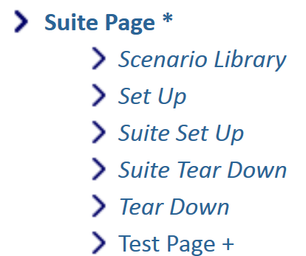
FitNesse structuur
Wat zit er in een Suite?
Opmerking: Het voorbeeld staat rechts op alfabetische volgorde, het is niet de volgorde wat afgespeeld wordt.
Dit alles wordt hierna duidelijk, we gaan elk onderdeel meteen doen.

Slide 15
ScenarioLibrary
Scenario’s maken het scripten makkelijker en sneller
Hoge herhaalbaarheid
Goed onderhoudbaar
In een scenario zitten stappen van testpaden die vaak voorkomen
bijv. login, loguit

Slide 16
ScenarioLibrary
We gaan nu een ScenarioLibrary maken

Slide 17
SuiteSetUp
Wat heb ik nodig om de test in FitNesse goed te kunnen uitvoeren?
Om de test goed te kunnen uitvoeren zijn er bepaalde afhankelijkheden nodig
Dit is zo geschreven door de ontwikkelaars van fixtures

Slide 18
SuiteSetUp
We gaan nu een SuiteSetUp maken

Slide 19
SetUp
Wat heb ik nodig voor de test?
Een browser
Dit wordt middels SetUp opgezet
Na de SetUp wordt de test uitgevoerd

Slide 20
SetUp
We gaan nu een SetUp maken
Notes:
Meerdere scenario’s zijn samen een Testcase/Testscenario/Testscript
1x definiëren, daarna makkelijk hergebruiken

Slide 21
TearDown
Wat gebeurt er na de test?
Stoppen van Selenium drivers

Slide 22
TearDown
We gaan nu een TearDown maken

Slide 23
SuiteTearDown
Wat moet ik met mijn Suite na het testen?
Er staat niks in, het is leeg
Is onderdeel van FitNesse
Sluit de test

Slide 24
SuiteTearDown
We gaan nu een SuiteTearDown maken

Slide 25
Deel 2: Tests maken en uitvoeren

Slide 26
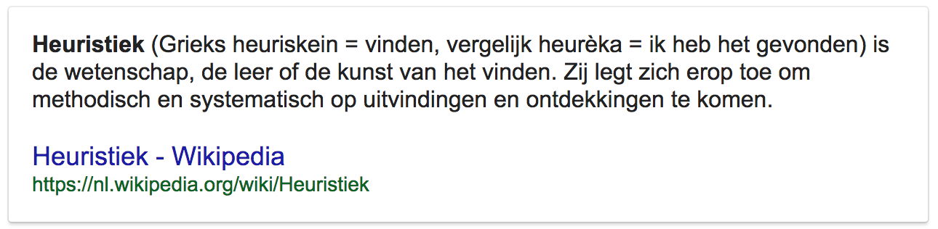
Veld invullen: Heuristics
Heuristics
Notes:
Heuristics:
HSAC zal zoeken naar deze velden en vervolgens de input hierin plaatsen
Technical selectors (xpath):
Mocht HSAC de verkeerde velden vinden, kunnen middels technical selectors specifieker gezocht worden.

Slide 27
Veld invullen: Heuristics
Heuristics
Bijvoorbeeld:
open Expedia.com
enter | Amsterdam | as | Flying from
enter | New York | as | Flying to
enter | 06/8/2018 | as | Departing
enter | 06/15/2018 | as | Returning
select | 2 | as | Adults
Wij gaan nu het volgende zelf doen:
Notes:
Heuristics:
HSAC zal zoeken naar deze velden en vervolgens de input hierin plaatsen
Technical selectors (xpath):
Mocht HSAC de verkeerde velden vinden, kunnen middels technical selectors specifieker gezocht worden.

Slide 28
Probeer zelf de volgende stappen mee te doen met Gert
Om een soortgelijke situatie te hebben als wanneer FitNesse een test start
Voer onderstaande stappen uit op je eigen pc
Open een scherm in Chrome/Firefox
Ga naar www.vivat.nl
Wacht tot het scherm geladen is (3 seconden)
Accepteer de cookies
Wacht tot het scherm geladen is (3 seconden)
Klik op Onze merken
Wacht tot het scherm geladen is (3 seconden)
Klik op het merk Zelf
Wacht tot het scherm geladen is (3 seconden)
Klik op zelf.nl
Wacht tot het scherm geladen is (3 seconden)
Nu moet het script eindigen
Notes:
Normaal gesproken niet nodig om een wait te hebben. Alleen nodig als het script bijvoorbeeld iets gaat overslaan.

Slide 29
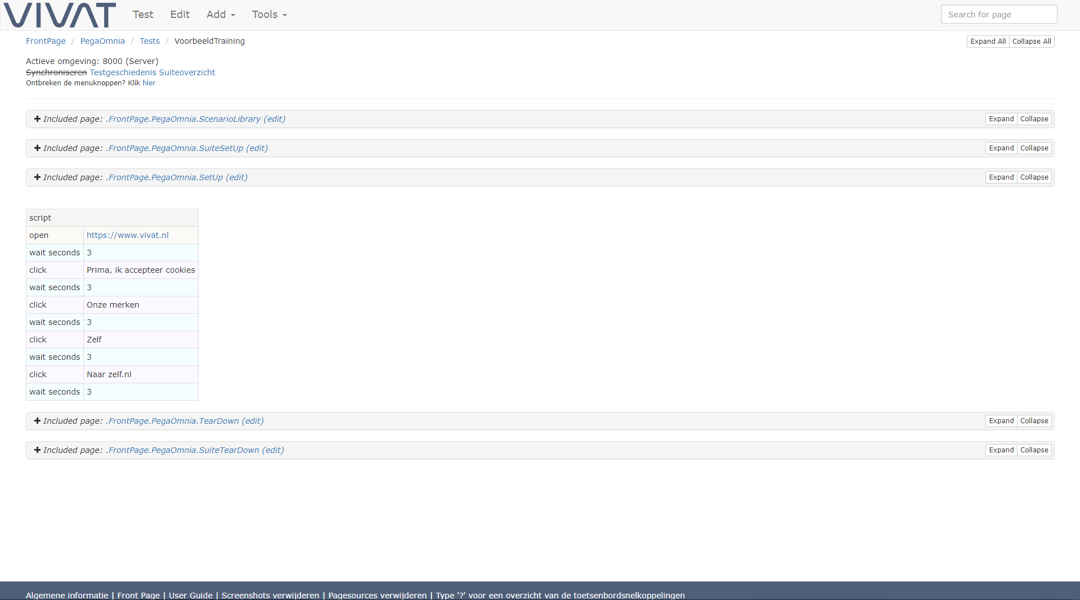

Slide 30
Heuristics → Technical Selectors
Heuristics
open Expedia.com
enter | Amsterdam | as | Flying from
enter | New York | as | Flying to
enter | 06/8/2018 | as | Departing
enter | 06/15/2018 | as | Returning
select | 2 | as | Adults
Technical selectors
open Expedia.com
enter | Amsterdam | as | id=package-origin
enter | New York | as | id=package-destination
enter | 06/8/2018 | as | id=package-departing
enter | 06/15/2018 | as | id=package-returning
select | 2 | as | id=package-1-adults
Notes:
Heuristics:
HSAC zal zoeken naar deze velden en vervolgens de input hierin plaatsen
Technical selectors (xpath):
Mocht HSAC de verkeerde velden vinden, kunnen middels technical selectors specifieker gezocht worden.

Slide 31
Probeer zelf het volgende script te schrijven, met technical selectors en verificaties
Om een soortgelijke situatie te hebben als wanneer FitNesse een test start
Voer onderstaande stappen uit op je eigen pc
Let bij de volgende stappen op hoofdlettergevoeligheid
Open een incognito scherm in Chrome/Firefox
Ga naar www.vivat.nl
Verifieer tekst “Welkom bij VIVAT”
Verifieer tekst “Ja, ik accepteer cookies” en zorg ervoor dat daarop geklikt wordt
Verifieer tekst “Onze merken”
Klik op Onze merken
Verifieer tekst “Merkenfilosofie”
Klik op het merk Zelf
Verifieer tekst “Zelf is de internetverzekeraar van REAAL”
Klik op zelf.nl
Verifieer tekst “Jij leeft. Zelf verzekerd.”
Nu moet het script eindigen
Notes:
Normaal gesproken niet nodig om een wait te hebben. Alleen nodig als het script bijvoorbeeld iets gaat overslaan.

Slide 32
Einde
Hebben jullie nog vragen?
Zijn er dingen die jullie misten?
maikel.dijkstra@vivat.nl
gert.vanduijn@vivat.nl

